Slide 1

Implementación de un modelo usando visión computacional para la correcta ejecución del ejercicio ¨single leg RDL¨ en mujeres deportistas con valgo dinámico de rodilla
Aplicaciones en inteligencia artificial / Artificial intelligence
FACULTAD DE INGENIERÍA
CARRERA DE INGENIERÍA DE SISTEMAS
ODS relacionados
Alumno(s): Del Aguila Astorima, Jorge Augusto
Asesor: Lourdes Ramirez Cerna
TALLER DE PROPUESTA DE INVESTIGACIÓN
2024-1

Slide 2
Índice
Problemática
Contribución Académica
Objetivos
Metodología
Estado del Arte
Conclusiones
Referencias

Slide 3
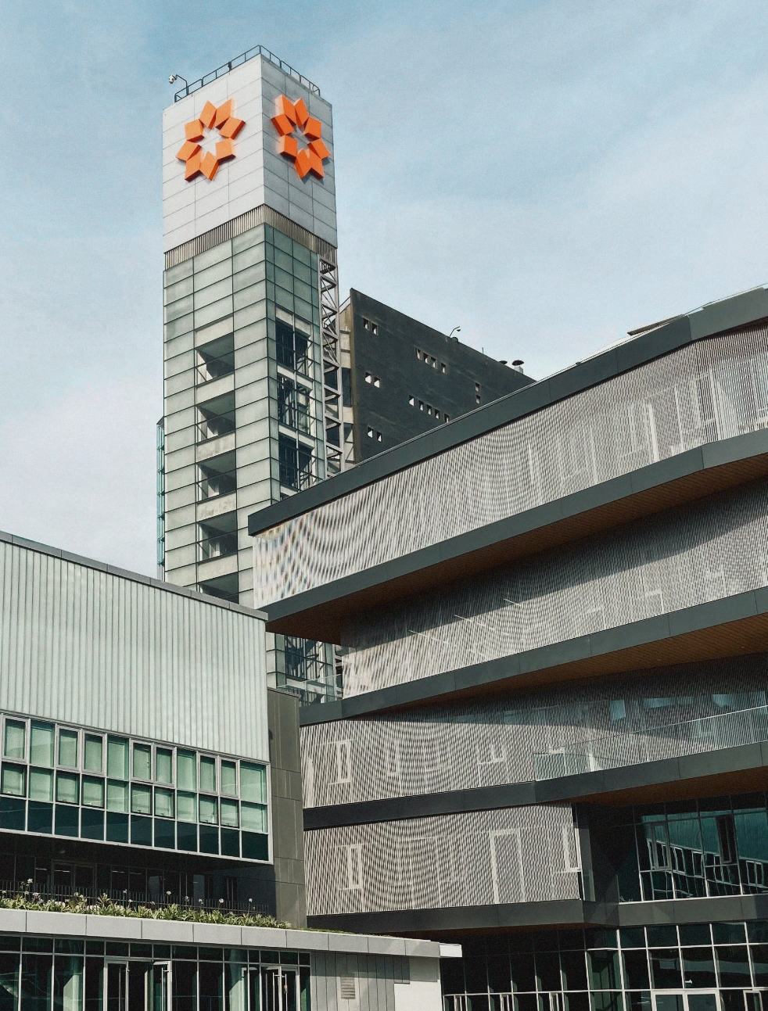
1. Problemática
Imagen extraída de MIT News (2024)
Notes:
Imagen extraída de: https://news.mit.edu/2024/tornet-ai-dataset-carves-new-paths-tornado-detection-0429

Slide 4

Las lesiones del ligamento cruzado anterior (LCA)
¿Por qué ocurren?
Tasa de incidencia de 36,9 por 100.000 personas en Nueva Zelanda
Estados Unidos, el costo económico de estas lesiones asciende a aproximadamente $850,000,000 anuales.
A nivel local, en 2013, se registraron 165 incidentes de dislocaciones, torceduras y lesiones de ligamentos en la rodilla en Perú
Aproximadamente el 70% de las lesiones del LCA son causadas por movimientos sin contacto directo.
Estas lesiones ocurren cuando la fuerza o presión que se aplica sobre el ligamento es mayor de lo que puede soportar. Los ligamentos de la rodilla son los principales responsables de mantener la estabilidad de la articulación, mientras que los músculos que rodean la rodilla y el músculo de la pantorrilla (gastrocnemio) ayudan a que la rodilla funcione correctamente, pero de manera secundaria.

Slide 5
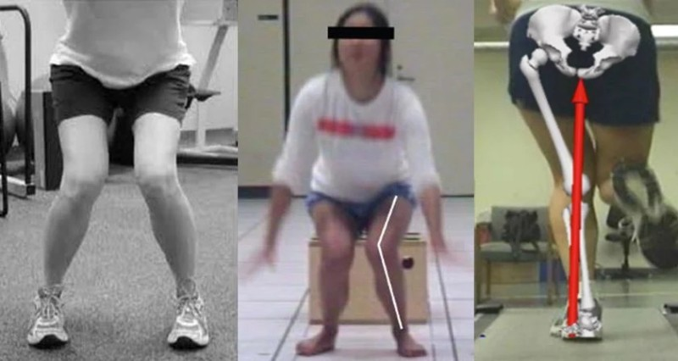
Valgo dinámico de Rodillas
La lesión de LCA afecta más a mujeres
Es un trastorno musculoesquelético que produce inclinación dinámica de la rodilla hacia adentro.
El valgo dinámico es una de las principales causas de las lesiones del LCA sin contacto directo debido a la inestabilidad que genera,
La falta de fuerza en los glúteos es la causa más común del valgo dinámico,
Las mujeres tienen una incidencia significativamente mayor de rupturas del LCA en comparación con los hombres, con un riesgo 2.8-3.5 veces mayor
El 55.2% de las lesiones no relacionadas con el contacto en mujeres se deben al desalineamiento dinámico en valgo
El aumento en el valgo dinámico y las cargas de abducción son factores clave en el riesgo de lesión del LCA en atletas mujeres

Slide 6
2. Contribución Académica
Imagen extraída de MIT News (2024)
Notes:
Imagen extraída de: https://news.mit.edu/2024/tornet-ai-dataset-carves-new-paths-tornado-detection-0429

Slide 7
Este estudio presenta un enfoque innovador en la prevención de lesiones del ligamento cruzado anterior (LCA) mediante un modelo de visión computacional que monitorea la correcta ejecución del ejercicio single leg RDL en mujeres deportistas con valgo dinámico de rodilla. Utilizando tecnología Mediapipe, el modelo evalúa y corrige en tiempo real los ángulos articulares, mejorando la fuerza y estabilidad de los glúteos y reduciendo el riesgo de lesiones del LCA.
Este enfoque aborda una necesidad crucial en la prevención de lesiones en atletas femeninas y sugiere futuras investigaciones en diversos contextos deportivos y aplicaciones móviles basadas en inteligencia artificial y visión computacional para la prevención de lesiones y la mejora del rendimiento deportivo.
Existe un vacío en la implementación de modelos que utilicen el ejercicio single leg RDL para este propósito

Slide 8
3. Objetivos
Imagen extraída de MIT News (2024)
Notes:
Imagen extraída de: https://news.mit.edu/2024/tornet-ai-dataset-carves-new-paths-tornado-detection-0429

Slide 9
Objetivo General
Evaluar la efectividad del modelo en la correcta ejecución del ejercicio single leg RDL de mujeres deportistas con valgo dinámico de rodilla
Objetivos Específicos
Desarrollar el modelo de visión computacional
Detectar y analizar los ángulos de las rodillas durante el ejercicio, considerando los rangos biomecánicos seguros.
Validar que el modelo sea preciso en la correcta ejecución del ejercicio

Slide 10
Población Objetivo
La población objetivo serán mujeres deportistas de entre 18 y 35 años que presentan valgo dinámico de rodilla. Se seleccionará una muestra de al menos 14 participantes, dividiéndolos equitativamente entre el grupo de control y el grupo experimental. La muestra se justificará basándose en estudios previos que han demostrado la efectividad de intervenciones similares en poblaciones comparables (Kianifar et al., 2017; Ceballos‐Laita et al., 2023).

Slide 11
4. Metodología
Imagen extraída de MIT News (2024)
Notes:
Imagen extraída de: https://news.mit.edu/2024/tornet-ai-dataset-carves-new-paths-tornado-detection-0429

Slide 12
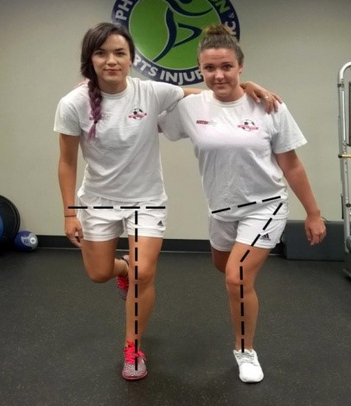
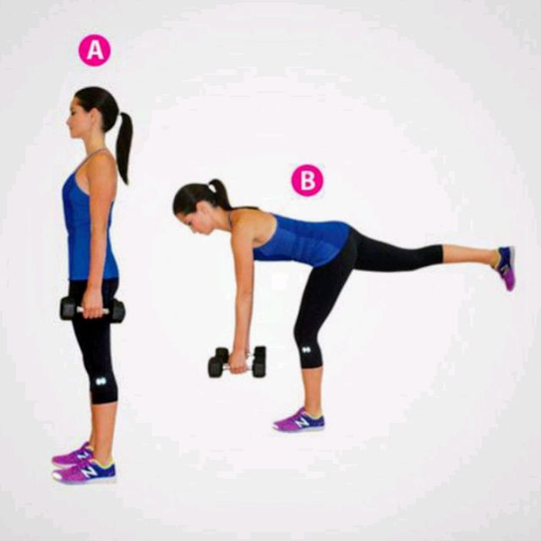
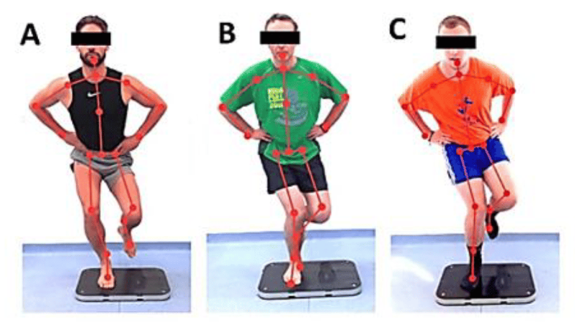
El estudio Experimental Puro incluirá un grupo de control y un grupo experimental. El grupo de control realizará el ejercicio single leg RDL sin retroalimentación en tiempo real, mientras que el grupo experimental utilizará el sistema de visión computacional con retroalimentación en tiempo real (Haberkamp et al., 2022).
Grupo de Control: Participantes realizan ejercicios sin retroalimentación.
Grupo Experimental: Participantes utilizan el sistema de visión computacional con retroalimentación en tiempo real.

Slide 13
Criterios Medición
Mejora en la Precisión de la Ejecución del Ejercicio
Método: Validación mediante la comparación de los ángulos articulares detectados por el sistema Mediapipe con los obtenidos por sistemas tradicionales de captura de movimiento (Uhlár et al., 2021).
Cálculo: Cálculo de los ángulos articulares para determinar la correcta postura del movimiento.
Usabilidad del Sistema
Método: Evaluación de la facilidad de uso y la experiencia del usuario a través de cuestionarios de usabilidad como la System Usability Scale (SUS) (Brooke, 1996).
Instrumento: Aplicación de la System Usability Scale (SUS) para evaluar la usabilidad del sistema.
Tiempo de Respuesta
Método: Medición del tiempo de respuesta del sistema en proporcionar retroalimentación en tiempo real durante la ejecución del ejercicio.
Cálculo: Duración del tiempo de respuesta del modelo en corregir el ejercicio.

Slide 14
Técnicas de Validación
Análisis de Varianza (ANOVA)
Utilización: Comparar las mejoras en la corrección de la postura entre el grupo de control y el grupo experimental.
Prueba de t para Muestras Independientes
Utilización: Comparar las puntuaciones de usabilidad entre los dos grupos.

Slide 15
5. Estado del Arte
Imagen extraída de MIT News (2024)
Notes:
Imagen extraída de: https://news.mit.edu/2024/tornet-ai-dataset-carves-new-paths-tornado-detection-0429

Slide 16
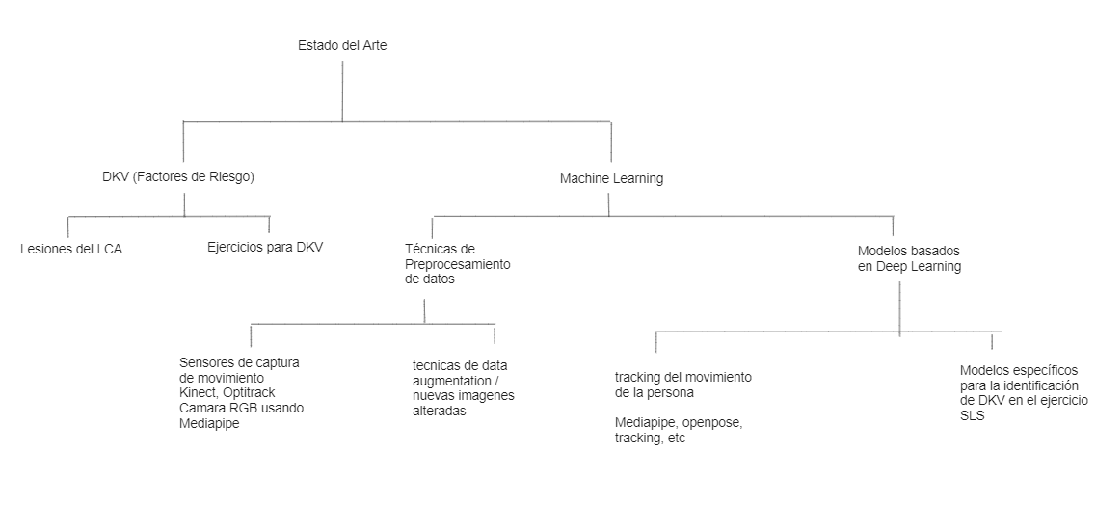

Slide 17
FACTORES DE RIESGO PARA LCA SIN CONTACTO
Identifica factores de riesgo modificables del DKV y recomienda intervenciones específicas para mejorar la fuerza muscular y la movilidad articular, subrayando la importancia del entrenamiento con biofeedback.at (Wilczyński et al., 2020)
Integra factores biomecánicos y psicosociales, mostrando cómo estos influyen en el DKV y el riesgo de lesiones del ACL, (Ressman et al., 2022).
2017
2020
2023
2024
Relación entre las posiciones extremas del pie durante el aterrizaje y los momentos de valgo de la rodilla, sugiriendo modificaciones en la técnica para reducir el riesgo de lesión del LCA (Teng et al., 2017).
La altura del aterrizaje y la inclinación del tronco, influyen en el riesgo de lesiones del LCA (Moustridi et al., 2021).

Slide 18
EJERCICIOS PARA MEJORA DE DKV
ejercicios enfocados en la cadera y el tobillo, mostrando cambios significativos en la mecánica de las extremidades inferiores en el plano sagital, mejorando la estabilidad y fuerza en mujeres con DKV (Sahabuddin et al. , 2022).
Evalúa el programa STOP-X, mostrando su eficacia en la reducción del ángulo de valgo de rodilla y la mejora del equilibrio estático y dinámico (Rostami et al., 2022)
2021
2022
2022
2023
Analiza diversos ejercicios de fuerza, demostrando que la sentadilla de una pierna, la sentadilla dividida y el peso muerto rumano de una pierna son efectivos para maximizar la fuerza muscular del glúteo, importante para la estabilidad y prevención de lesiones(Collings et al., 2022).
La combinación de ejercicios pliométricos con retroalimentación y vendaje mejora significativamente el control del valgo dinámico de rodilla (Shams et al. , 2021).

Slide 19
SENSORES DE CAPTURA DE MOVIMIENTO
Autor | Sensores | Movimientos Analizados | Resultados
Ma et al. (2020) | Dual Azure Kinect, Vicon | Flexión/Extensión de Rodilla | Buena concordancia para flexión/extensión de rodilla (CMC=0.87±0.06, RMSE=11.9°±3.4°)
Mehta et al. (2020b) | Monocular RGB Camera | Captura de movimiento en 3D de múltiples personas en una escena, incluyendo oclusiones y movimientos relativos a la cámara | >30 fps, RMSE: varía entre ~9 mm y 28 mm para las posiciones de las articulaciones.
Ripic et al. (2023) | Markerless (KinaTrax), Marker-based (SMART-DX) | Análisis de la marcha sobre el terreno (overground gait), | RMSE en posiciones de las articulaciones de 9 a 28 mm, con alta validez (ICC).
Topley y Richards (2020) | Vicon Vantage V16, Qualisys Oqus 7+, OptiTrack Prime 41 | Movimientos generales de marcador fijo en brazo rotatorio y placa giratoria | Vicon Vantage V16: Diferencia media de 0.539 mm, DE de 0.058 mm, error máximo de 0.675 mm. Qualisys Oqus 7+: Diferencia media de 0.200 mm, DE de 0.098 mm, error máximo de 0.449 mm. OptiTrack Prime 41: Diferencia media de -0.283 mm, DE de 0.005 mm, error máximo de 0.417 mm.

Slide 20
PREPROCESAMIENTO DE IMÁGENES
Autor | Técnicas | Metodologías | Resultados
Jiang et al. (2021) | OpenSim, CNN, RNN con LSTM, DeepConvLSTM | Simulación de datos de movimiento humano utilizando OpenSim para generar datos de entrenamiento, incluyendo participantes simulados. | La técnica de data augmentation mejoró la precisión en la estimación de fatiga al 87% y mostró una correlación del 90% entre datos simulados y reales.
Shi et al. (2022) | CNN Multicanal (AMC-CNN), Data Augmentation | Construcción de ventanas de características de las señales, aplicación de técnicas de aumento de datos como rotación, traslación y ajustes de brillo/contraste. | El modelo AMC-CNN alcanzó una precisión del 95.53% en el conjunto de datos WISDM y del 99.86% en el conjunto de datos MHEALTH, con mejor convergencia y menor pérdida comparado con otros modelos de CNN.
Jeong et al. (2021) | Time-warping, Data masking | Generación de imágenes de señal 2D a partir de datos de acelerómetros, aplicación de técnicas de enmascaramiento de datos | ejoró significativamente la tasa de reconocimiento de actividades en los conjuntos de datos WISDM y UniMiB-SHAR
Crenna et al. (2021) | Filtro de Media Móvil, Filtro de Butterworth de Fase Cero, Filtro Polinómico de Savitzky-Golay | Optimización de la frecuencia de corte para los filtros, evaluación en señales simuladas y experimentales | El filtro de Butterworth y el filtro de Savitzky-Golay mostraron mejor desempeño en la reducción de ruido comparado con el filtro de Media Móvil, con menor error en picos y bordes.

Slide 21
ESTIMACIÓN DE POSE
Autor | Modelo | Movimientos | Resultados
Latreche et al. (2023) | MediaPipe | Movimientos de abducción, aducción, flexión y extensión del hombro. | ICC: Abducción: 0.968, Aducción: 0.99, Extensión: 0.99, Flexión: 0.992. Resultados indicaron excelente validez para MediaPipe en la medición de ROM.
Amprimo et al.(2024) | Google MediaPipe Hand (GMH) y GMH-D | Apertura y cierre de la mano (OC), tapping de un solo dedo (SFT) y tapping de múltiples dedos (MFT). | ICC: GMH-D: 0.89 (ROM), 0.98 (FDOM), 0.91 (DUR), 0.99 (POWDOM). GMH: 0.81 (ROM), 0.87 (FDOM), 0.86 (DUR), 0.84 (POWDOM). CCC: GMH-D: 0.85 (ROM), 1.00 (FDOM), 0.86 (DUR), 0.99 (POWDOM). GMH: 0.70 (ROM), 0.93 (FDOM), 0.86 (DUR), 0.75 (POWDOM)
D’Antonio et al. (2021) | OpenPose | Dos actividades de locomoción (caminar y correr) en una cinta de correr.. | Flexión máxima rodilla derecha (LL, caminar): 3.1 ± 0.4°. Flexión mínima rodilla derecha (LL, caminar): 2.5 ± 0.5°. ROM rodilla derecha (LL, caminar): 4.5 ± 0.33°. Flexión máxima rodilla derecha (BL, correr): 6.1 ± 0.7°. Flexión mínima rodilla derecha (BL, correr): 5.5 ± 0.2°. ROM rodilla derecha (BL, correr): 10.3 ± 1.7°.
W. Kim et al. (2021) | OpenPose | 12 tareas experimentales (posturas estáticas y movimientos de levantamiento) bajo diferentes condiciones (con y sin oclusiones, vistas frontales y no frontales). | OpenPose: 8.4° (sin oclusiones), 8.2° (con oclusiones), 10.4° (vistas no frontales). Kinect: 13.4° (sin oclusiones), 18.3° (con oclusiones), 24.6° (vistas no frontales).

Slide 22
Autor | Modelos específicos de identificación de DKV
Kianifar et al. (2017) | Propone un método basado en unidades de medida inerciales (IMU) para evaluar la calidad de la sentadilla en una pierna, mejorando la precisión y objetividad en la evaluación funcional en rehabilitación y prevención de lesiones.
Uhlár et al. (2021) | Presenta el uso del sistema Kinect Azure para medir el valgo dinámico de la rodilla, demostrando que la tecnología sin marcadores puede ofrecer mediciones precisas y fiables comparables a los sistemas tradicionales basados en marcadores.
Zou et al. (2022) | Explora el uso de modelos de aprendizaje por transferencia para predecir la fuerza de contacto en la rodilla medial, mostrando una mayor precisión que los métodos tradicionales, mejorando los enfoques terapéuticos y preventivos en la osteoartritis de rodilla.
Ceballos-Laita et al. (2023) | Evalúa una aplicación beta de visión por computadora llamada Kinovea para medir el ángulo de valgo de rodilla, mostrando alta fiabilidad y validez, lo que sugiere su uso como una herramienta accesible y rápida en la práctica clínica.

Slide 23
6. Conclusiones
Imagen extraída de MIT News (2024)
Notes:
Imagen extraída de: https://news.mit.edu/2024/tornet-ai-dataset-carves-new-paths-tornado-detection-0429

Slide 24
Este estudio subraya la importancia de utilizar modelos de visión computacional sin marcadores, como las cámaras RGB, para evaluar y monitorear el valgo dinámico de rodilla (DKV), especialmente en la prevención de lesiones del ligamento cruzado anterior (LCA) en atletas femeninas. Estos sistemas proporcionan una metodología accesible y precisa para identificar desequilibrios musculoesqueléticos, mejorando las intervenciones preventivas mediante ejercicios específicos como el peso muerto rumano a una pierna (single leg RDL).
El trabajo resalta la necesidad de un enfoque integral en la prevención de lesiones del LCA, combinando tecnologías avanzadas de captura de movimiento sin marcadores con programas de entrenamiento específicos. Las tecnologías de visión por computadora y los ejercicios de fortalecimiento monitoreados adecuadamente pueden mejorar significativamente la condición musculoesquelética de las atletas, ofreciendo herramientas valiosas en ámbitos deportivos y clínicos.

Slide 25
7. Referencias
Imagen extraída de MIT News (2024)
Notes:
Imagen extraída de: https://news.mit.edu/2024/tornet-ai-dataset-carves-new-paths-tornado-detection-0429

Slide 26
Moustridi, E., Risvas, K., & Moustakas, K. (2023). Predictive simulation of single-leg landing scenarios for ACL injury risk factors evaluation. PloS One, 18(3), e0282186. https://doi.org/10.1371/journal.pone.0282186
Teng, P., Kong, P., & Leong, K. (2017). Effects of foot rotation positions on knee valgus during single-leg drop landing: Implications for ACL injury risk reduction. Knee, 24(3), 547-554. https://doi.org/10.1016/j.knee.2017.01.014
Wilczyński, B., Zorena, K., & Ślęzak, D. (2020). Dynamic knee valgus in single-leg movement tasks. Potentially modifiable factors and exercise training options. A literature review. International Journal of Environmental Research and Public Health, 17(21), 8208. https://doi.org/10.3390/ijerph17218208
Ressman, J., Von Rosen, P., Grooten, W. J. A., & Rasmussen-Barr, E. (2024). Factors associated with the single leg squat test in female soccer players: a cross-sectional study. BMC Sports Science, Medicine & Rehabilitation, 16(1). https://doi.org/10.1186/s13102-024-00853-1

Slide 27
Shams, F., Hadadnezhad, M., Letafatkar, A., & Hogg, J. (2021). Valgus control feedback and taping improves the effects of plyometric exercises in women with dynamic knee valgus. Sports Health, 14(5), 747-757. https://doi.org/10.1177/19417381211049805
Rostami, M., Sedaghati, P., & Daneshmandi, H. (2024). The effectiveness of the STOP-X training program on the knee valgus angle and balance in female basketball players with dynamic knee valgus: a randomized controlled trial. BMC Sports Science, Medicine & Rehabilitation, 16(1). https://doi.org/10.1186/s13102-024-00844-2
Collings, T. J., Bourne, M. N., Barrett, R. S., Meinders, E., Gonçalves, B., Shield, A., & Diamond, L. E. (2023). Gluteal muscle forces during hip-focused injury prevention and rehabilitation exercises. Medicine and Science in Sports and Exercise, 55(4), 650-660. https://doi.org/10.1249/mss.0000000000003091
Sahabuddin, F. N. A., Jamaludin, N. I., Hamzah, N. A., Chok, C. L., & Shaharudin, S. (2022). The effects of hip- and ankle-focused exercise intervention on lower limb mechanics during single leg squat among physically active females. Physical Therapy in Sport, 55, 70-79. https://doi.org/10.1016/j.ptsp.2022.03.001

Slide 28
Ma, Y., Sheng, B., Hart, R., & Zhang, Y. (2020). The validity of a dual Azure Kinect-based motion capture system for gait analysis: a preliminary study. Asia-Pacific Signal and Information Processing Association Annual Summit and Conference, 1201-1206. https://dblp.uni-trier.de/db/conf/apsipa/apsipa2020.html#MaSHZ20
Mehta, D., Sotnychenko, O., Mueller, F., Xu, W., Elgharib, M., Fua, P., Seidel, H., Rhodin, H., Pons-Moll, G., & Theobalt, C. (2020b). XNect. ACM Transactions on Graphics, 39(4). https://doi.org/10.1145/3386569.3392410
Topley, M., & Richards, J. G. (2020). A comparison of currently available optoelectronic motion capture systems. Journal Of Biomechanics, 106, 109820. https://doi.org/10.1016/j.jbiomech.2020.109820
Ripic, Z., Nienhuis, M., Signorile, J. F., Best, T. M., Jacobs, K. A., & Eltoukhy, M. (2023). A comparison of three-dimensional kinematics between markerless and marker-based motion capture in overground gait. Journal Of Biomechanics, 159, 111793. https://doi.org/10.1016/j.jbiomech.2023.111793

Slide 29
Jiang, Y., Malliaras, P., Chen, B., & Kulić, D. (2021). Model-based data augmentation for user-independent fatigue estimation. Computers In Biology And Medicine, 137, 104839. https://doi.org/10.1016/j.compbiomed.2021.104
Shi, W., Fang, X., Yang, G., & Huang, J. (2022). Human Activity Recognition Based on Multichannel Convolutional Neural Network With Data Augmentation. IEEE Access, 10, 76596-76606. https://doi.org/10.1109/access.2022.3192452
Jeong, C. Y., Shin, H. C., & Kim, M. (2021). Sensor-data augmentation for human activity recognition with time-warping and data masking. Multimedia Tools And Applications, 80(14), 20991-21009. https://doi.org/10.1007/s11042-021-10600-0
Crenna, F., Rossi, G. B., & Berardengo, M. (2021). Filtering Biomechanical Signals in Movement Analysis. Sensors, 21(13), 4580. https://doi.org/10.3390/s21134580

Slide 30
Latreche, A., Kelaiaia, R., Chemori, A., & Kerboua, A. (2023). Reliability and validity analysis of MediaPipe-based measurement system for some human rehabilitation motions. Measurement, 214, 112826. https://doi.org/10.1016/j.measurement.2023.112826
Amprimo, G., Masi, G., Pettiti, G., Olmo, G., Priano, L., & Ferraris, C. Hand tracking for clinical applications: Validation of the Google MediaPipe Hand (GMH) and the depth-enhanced GMH-D frameworks. arXiv 2023. arXiv preprint arXiv:2308.01088.
D’Antonio, E., Taborri, J., Mileti, I., Rossi, S., & Patane, F. (2021). Validation of a 3D markerless system for GAIT analysis based on OpenPose and two RGB webcams. IEEE Sensors Journal, 21(15), 17064-17075. https://doi.org/10.1109/jsen.2021.3081188
Kim, W., Sung, J., Saakes, D., Huang, C., & Xiong, S. (2021). Ergonomic postural assessment using a new open-source human pose estimation technology (OpenPose). International Journal of Industrial Ergonomics, 84, 103164. https://doi.org/10.1016/j.ergon.2021.103164

Slide 31
Ceballos‐Laita, L., Marimon, X., Masip-Alvarez, A., Cabanillas‐Barea, S., Jiménez‐del‐Barrio, S., & Carrasco‐Uribarren, A. (2023). A beta version of an application### Factores de Riesgo para LCA sin contacto
Uhlár, Z., Kovács, B., Tóth, L., & Rácz, L. (2021). Evaluation of dynamic knee valgus using the Microsoft Kinect Azure. Journal of Biomechanics, 120, 110369. https://doi.org/10.1016/j.jbiomech.2021.110369
Kianifar, R., Rezaei, M., & Saadati, M. (2017). Automatic evaluation of single leg squat performance using inertial measurement units. Gait & Posture, 58, 89-94. https://doi.org/10.1016/j.gaitpost.2017.07.118
Zou, D., Li, Z., Li, H., & Liu, H. (2022). Transfer learning models for predicting medial knee contact force in patients with knee valgus. IEEE Transactions on Neural Systems and Rehabilitation Engineering, 30, 1260-1268. https://doi.org/10.1109/TNSRE.2022.3155462

